Slide 1

LO UTIL Y
LO VALIOSO

Slide 2


Slide 3

Quizás una de las cosas que más necesitamos es aprender a distinguir lo útil de lo valioso

Slide 4
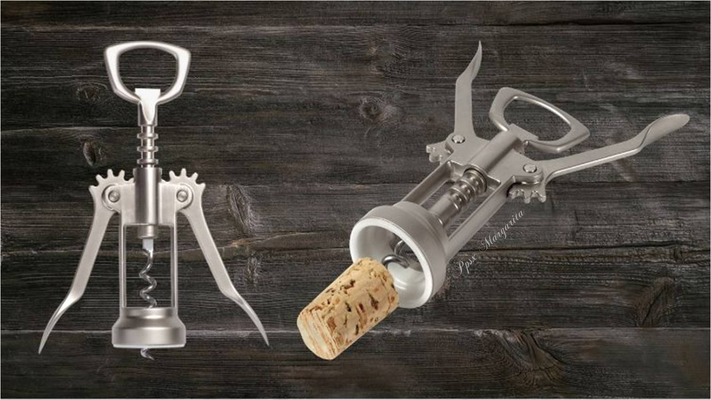
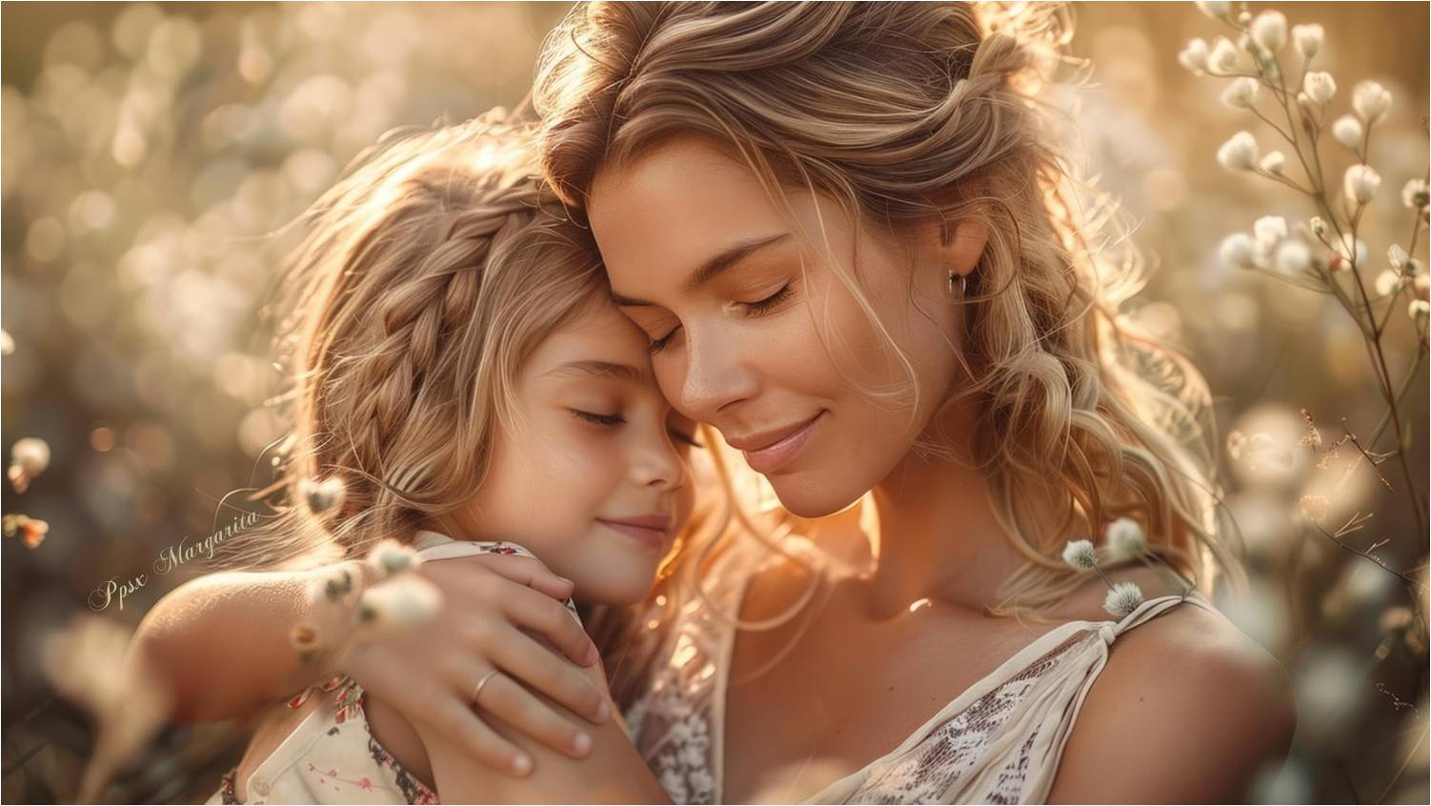
Un abrazo es valioso
Un sacacorchos es útil

Slide 5

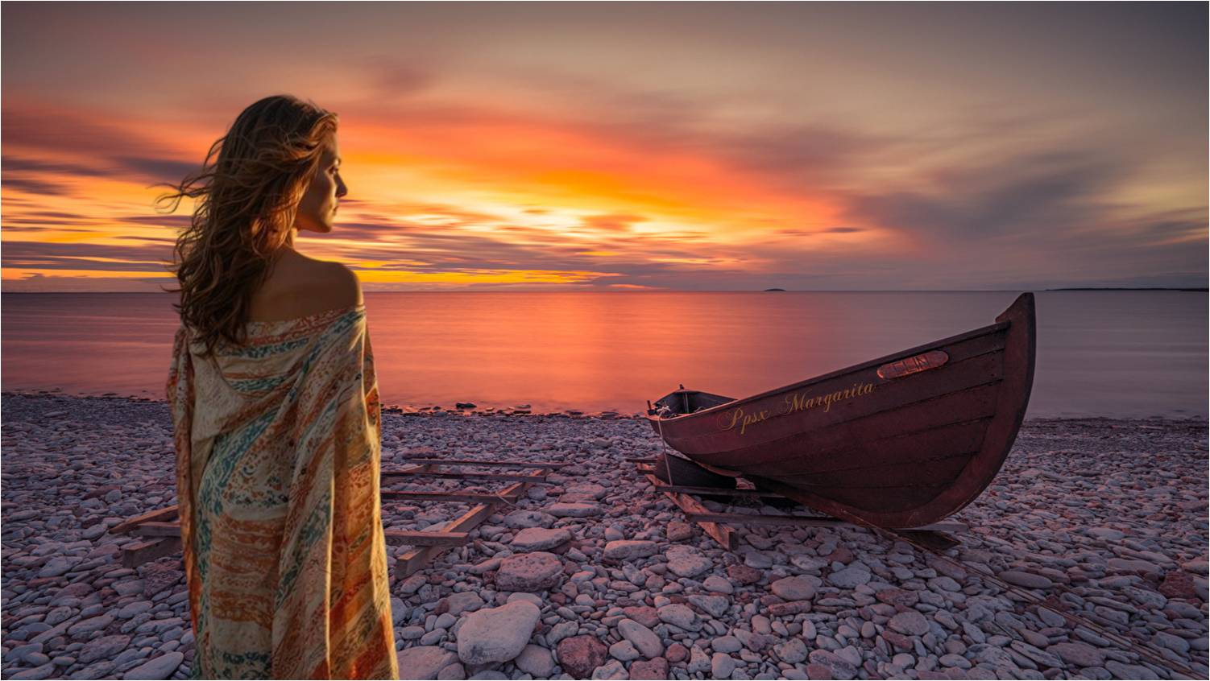
Una puerta es útil
Ver un atardecer es valioso

Slide 6
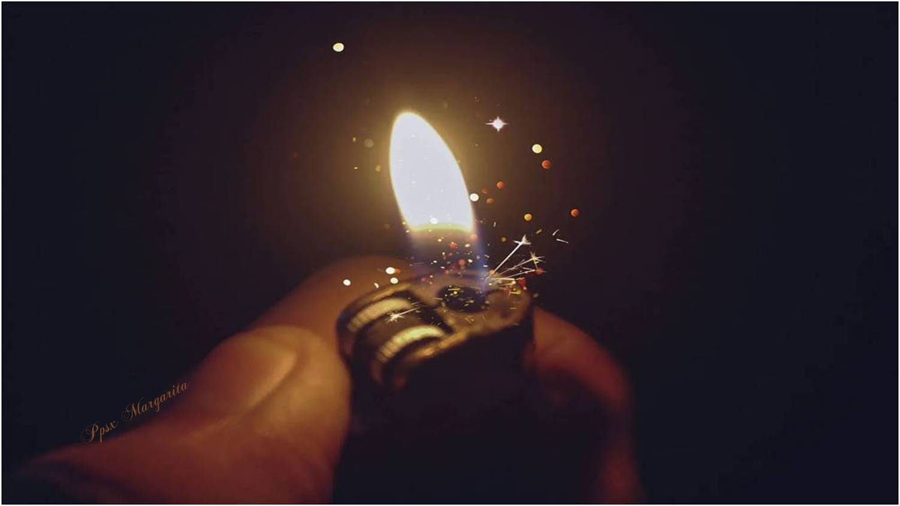

Una amistad es algo valioso
Un mechero es útil

Slide 7


Slide 8
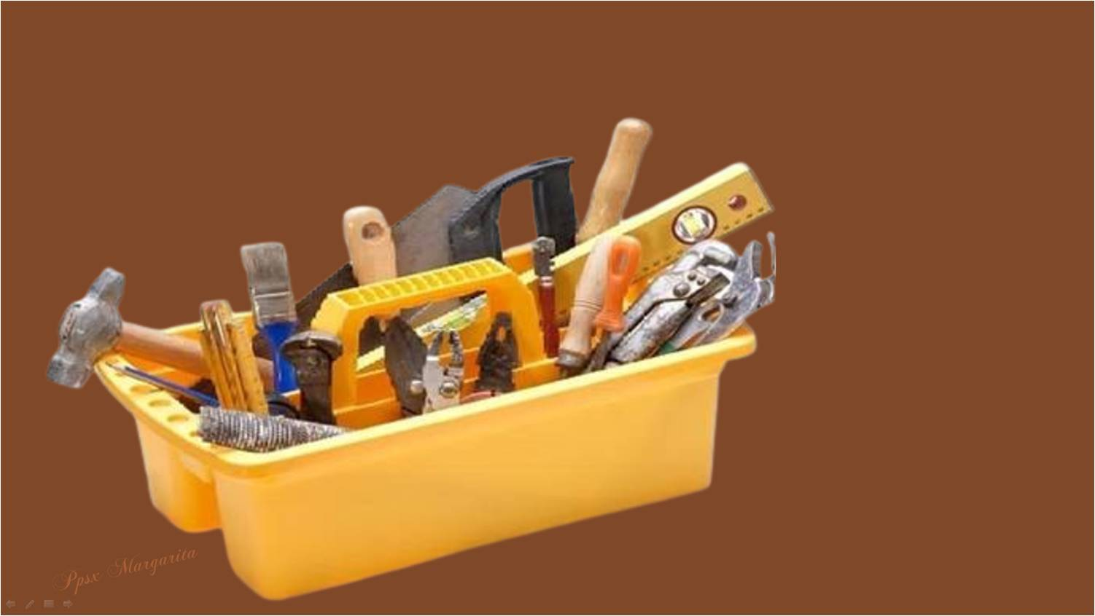

De hecho, lo valioso
rara vez cuesta dinero
Casi siempre, lo útil es más caro que lo valioso

Slide 9
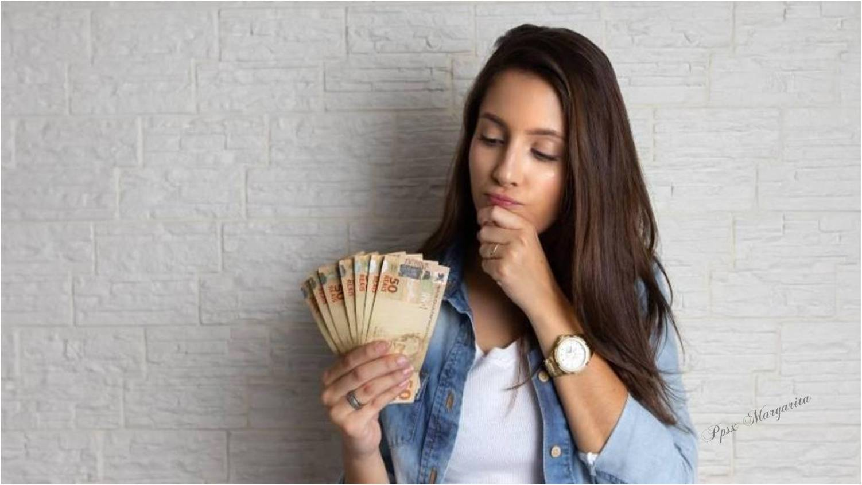
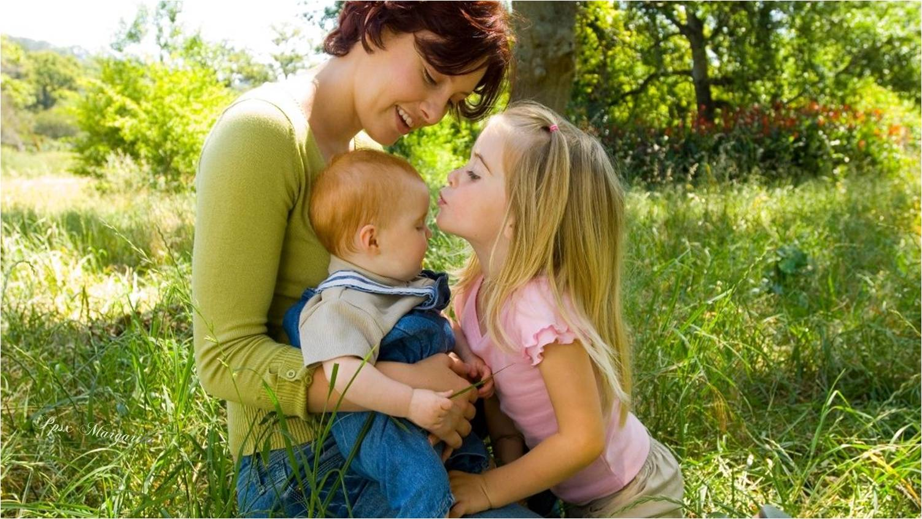
Lo valioso genera mucha más felicidad a largo plazo que lo útil
Y esto ocurre porque el dinero es útil,
pero no es valioso

Slide 10
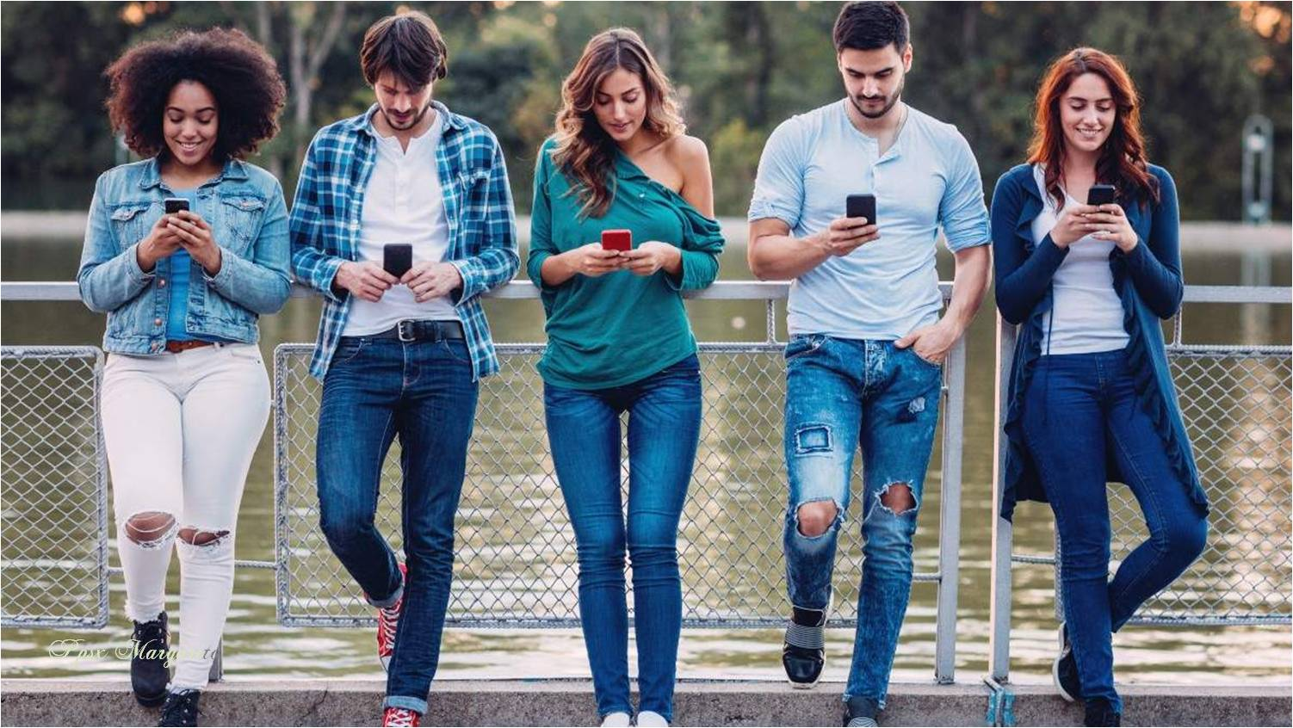
Y sin embargo, a menudo,
valoramos más lo útil que lo valioso

Slide 11


Slide 12

Los mejores momentos de la
vida no
cuestan
dinero

Slide 13
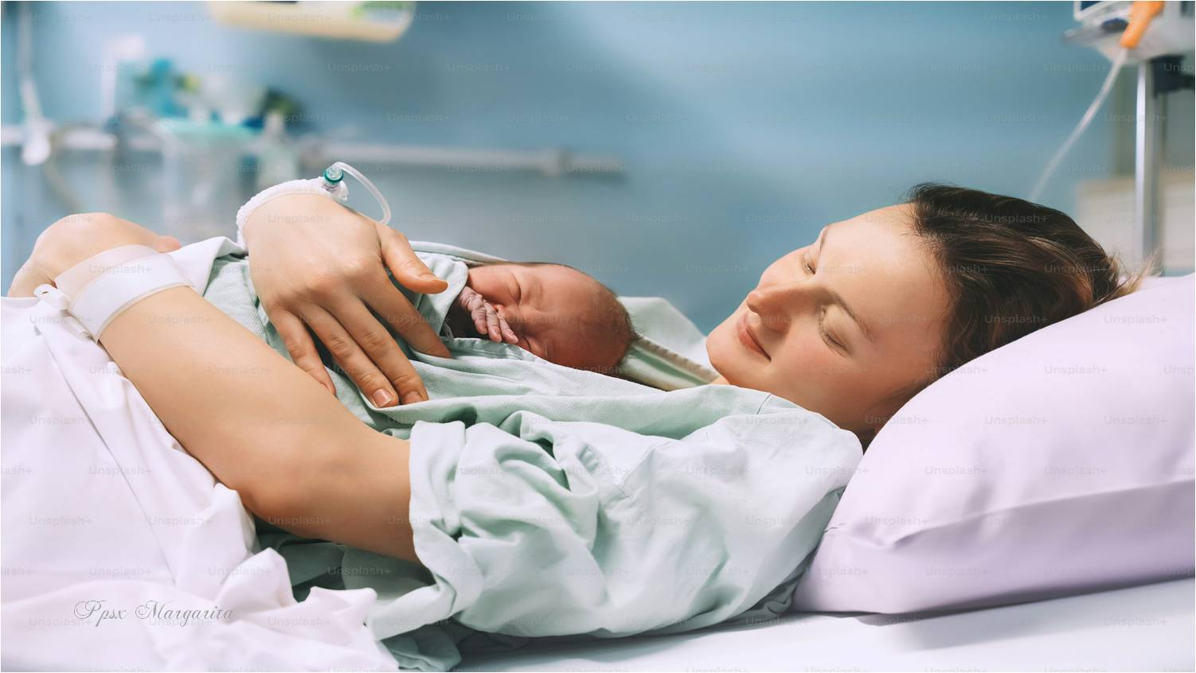


Ver nacer a un hijo,
El primer beso
Sentir que vuelas de la mano de alguien

Slide 14

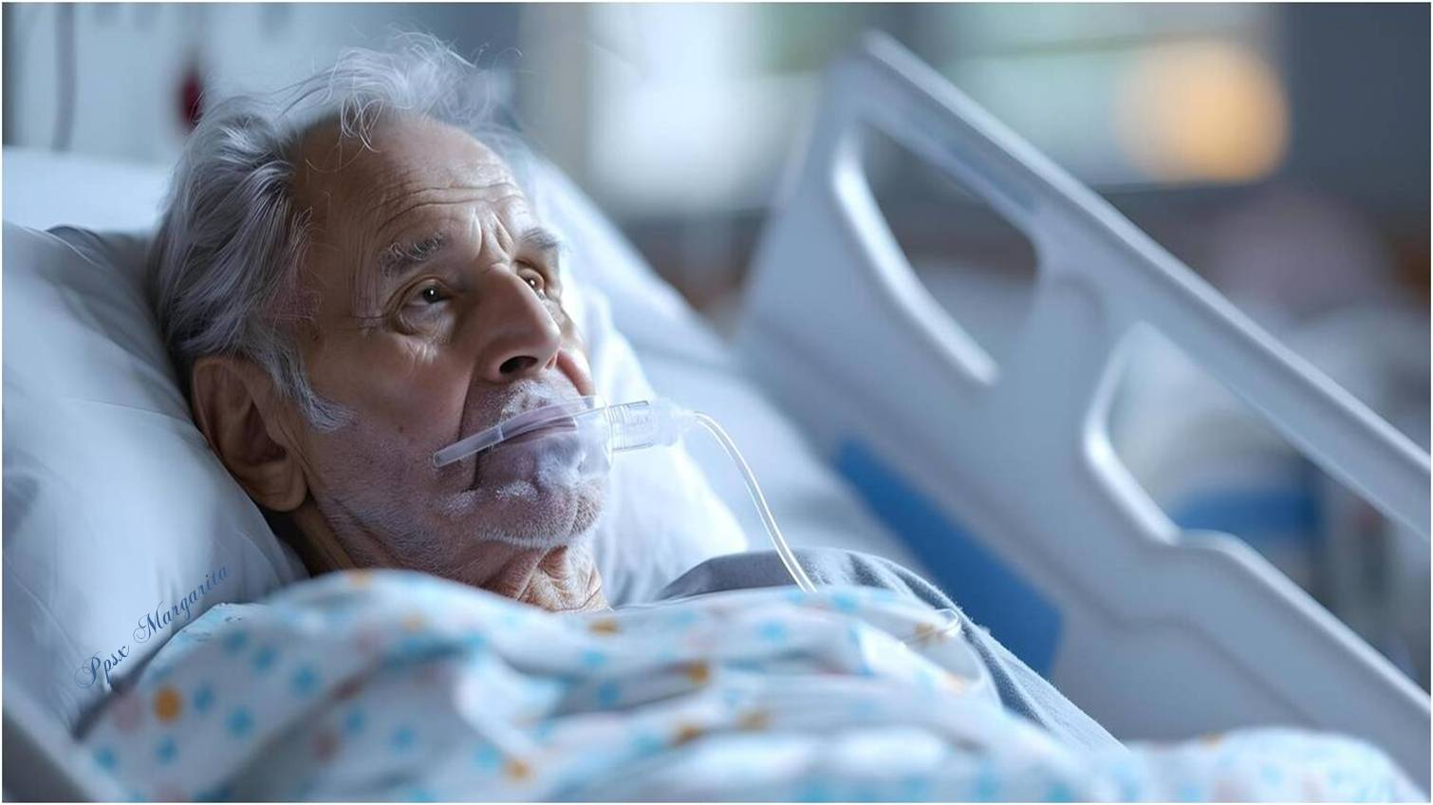
Los momentos que se nos pasan por la cabeza justo antes de abandonar este mundo, no costaron dinero
Esos momentos son lo más valioso que tenemos

Slide 15


Slide 16
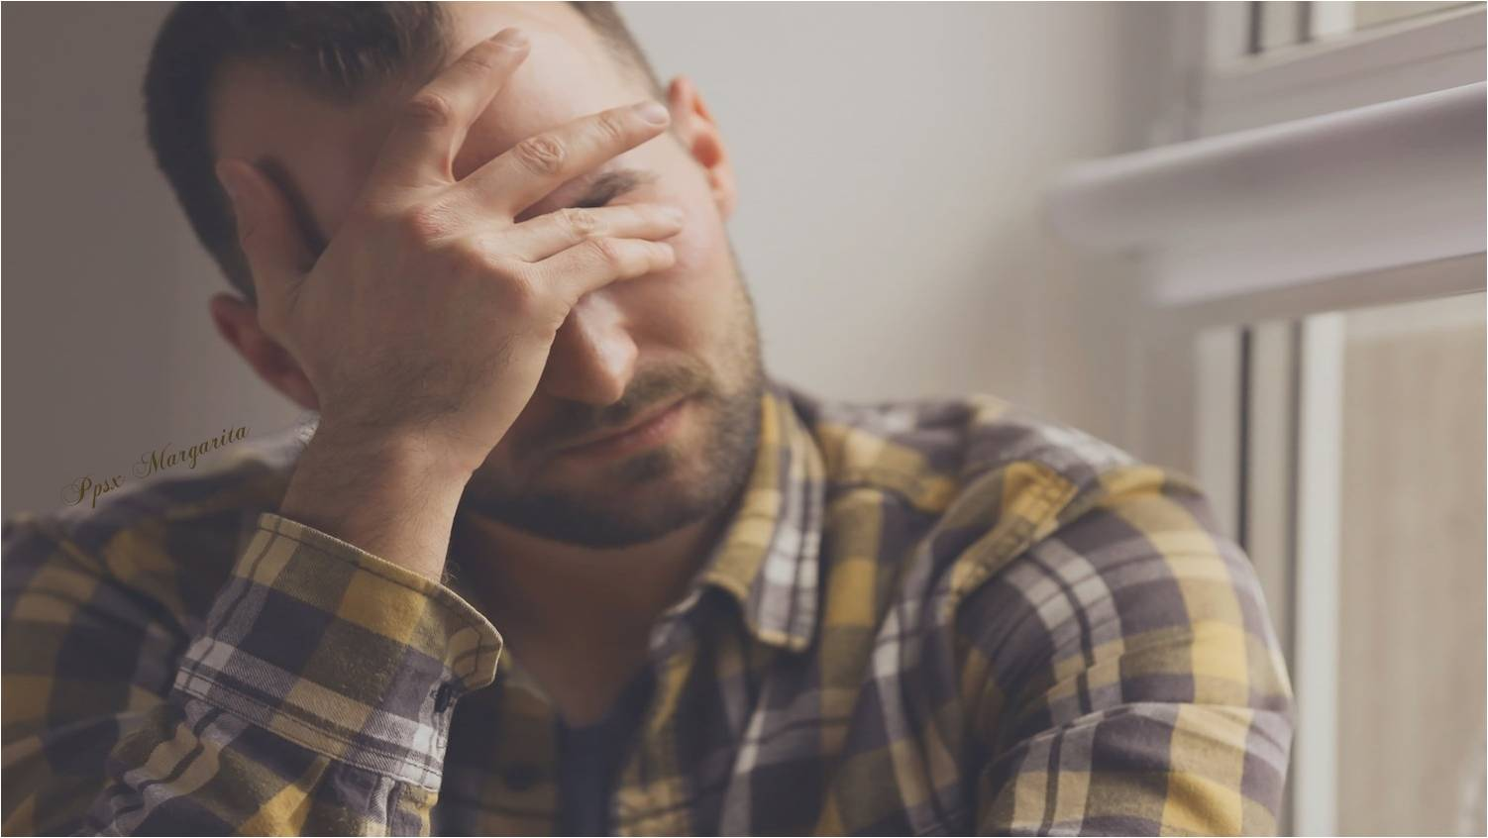
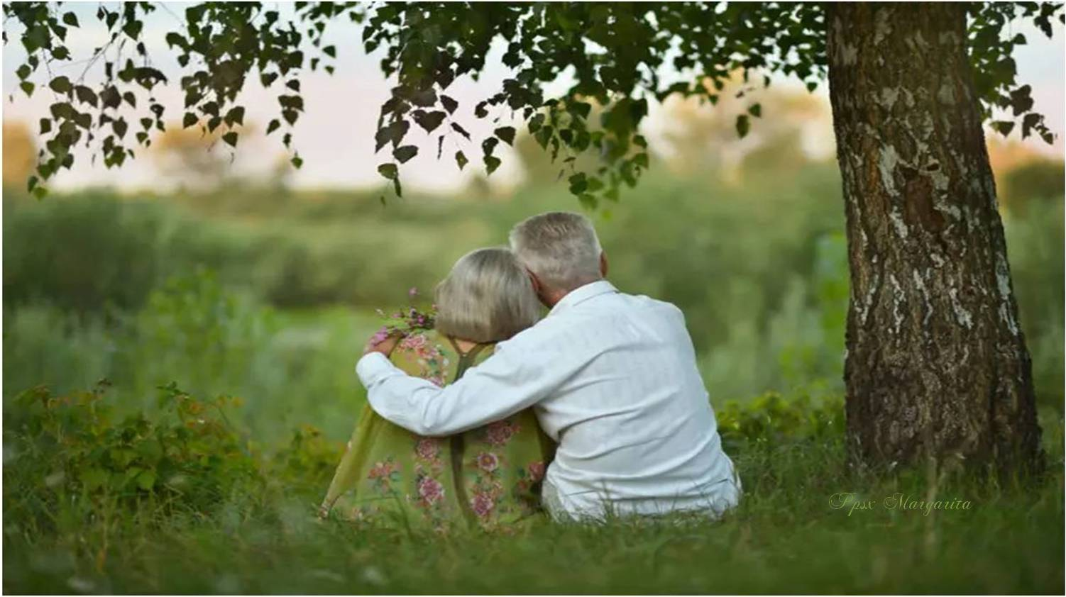
Cuando te asalte una preocupación, párate a pensar si lo que buscas es útil o es valioso
Aprende a distinguir, y te darás cuenta
de que vivir bien
no es tan caro como te habían contado

Slide 17


Slide 18


Agosto 2025
Música: I’ve had the time of my life
Bill Medley y Jennifer Warnes
Margarita

Slide 19









¿Te ha gustado?
Puedes ver más entrando
Aquí
Además puedes recibir powerpoints en tu correo electrónico suscribiéndote aquí:
Esta presentación powerpoint ha sido creada y compartida única y exclusivamente para mispps.com

